Slide 1


미니 프로젝트
KT AIVLE School
도서관리시스템 개발
(AI를 활용한 도서표지 이미지 생성)
AI 7반 20조
송현정, 황규희, 조은형, 조하민, 최진호, 장우진, 최태환, 정민기
Make it possible
Notes:
표지 : 이미지 교체 예정
1

Slide 2

Contents
01.
ERD설계
02.
API 정의서
03.
UI스케치 작성

Slide 3
01.
ERD설계

Slide 4
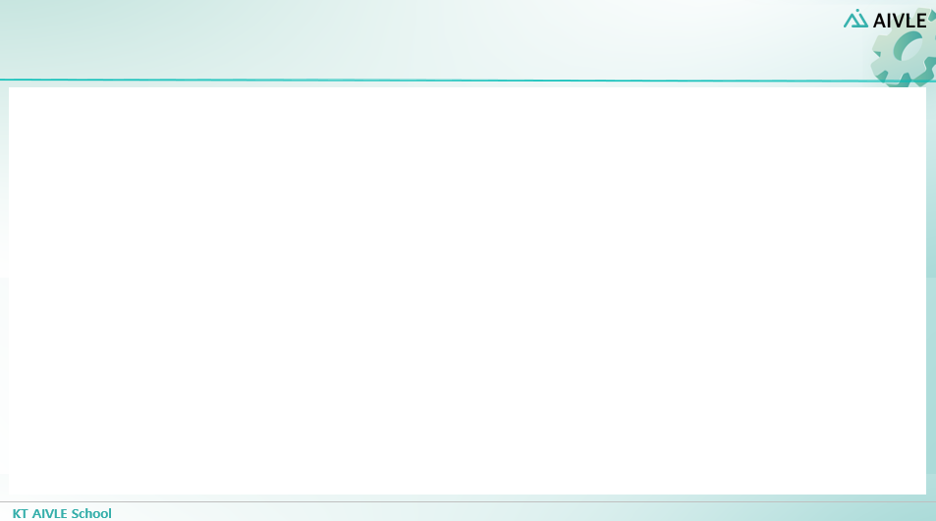
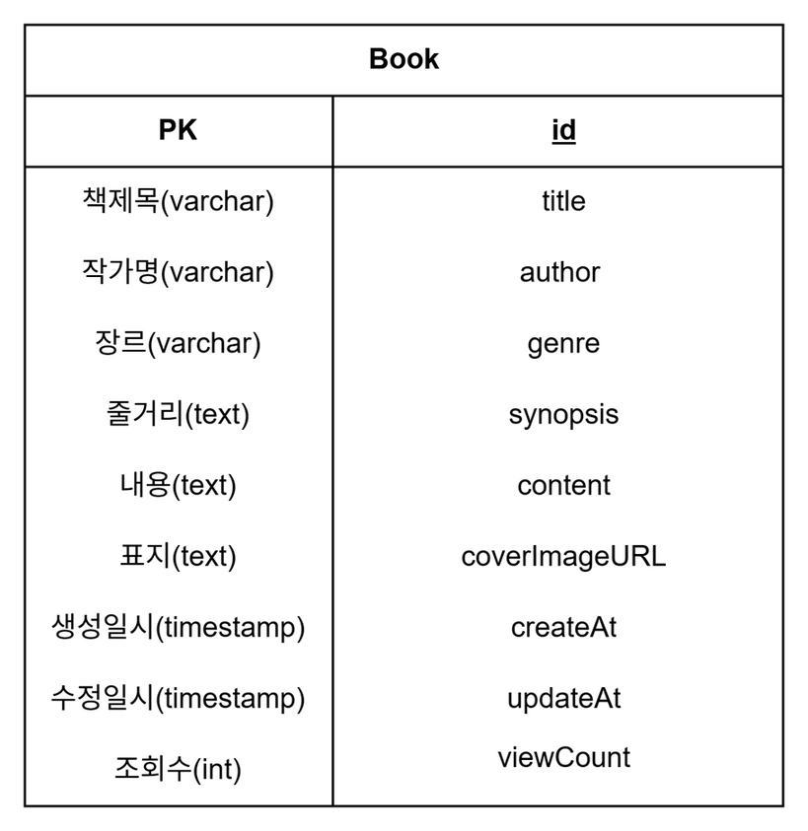
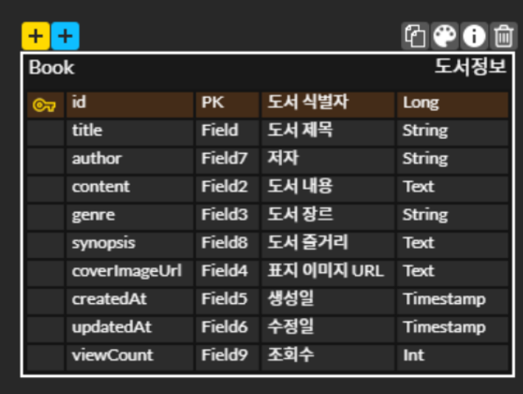
ERD설계

Slide 5
02.
API 정의서

Slide 6
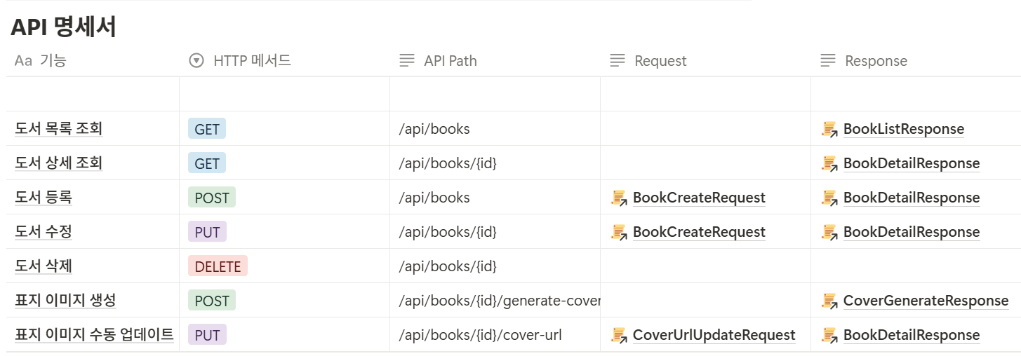
API 정의서

Slide 7
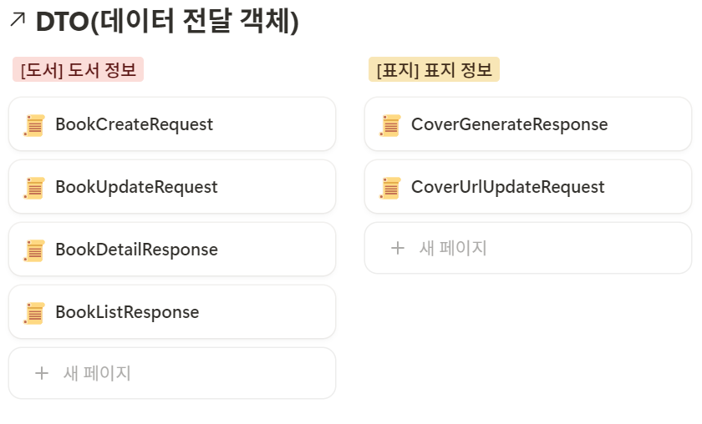
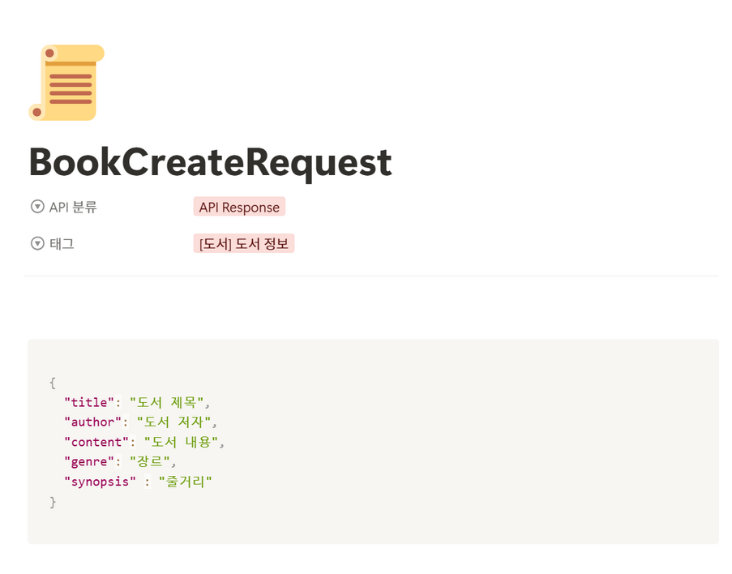
API 정의서

Slide 8
03.
UI 스케치 작성

Slide 9
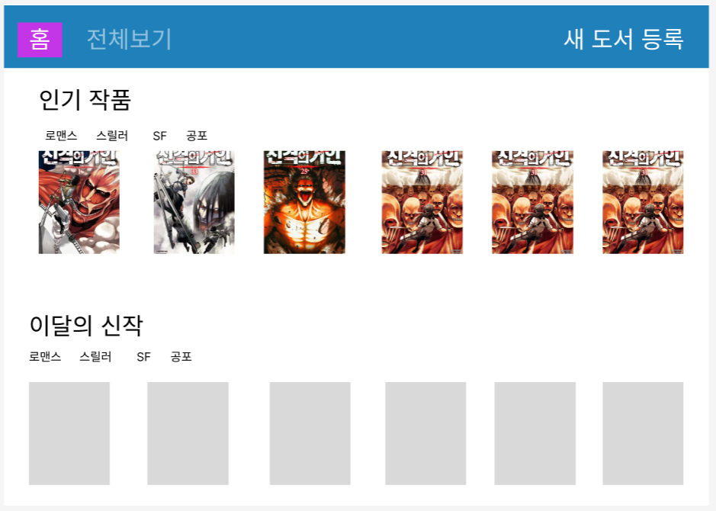
UI 스케치 작성
Indicator
화면명칭 | 홈 메인화면
화면ID | main_001
페이지 No. | 1
화면설명
책표지를 출력합니다 장르, 인기 작품, 이달의 신작등 카테고리 별로 출력합니다
비고

Slide 10
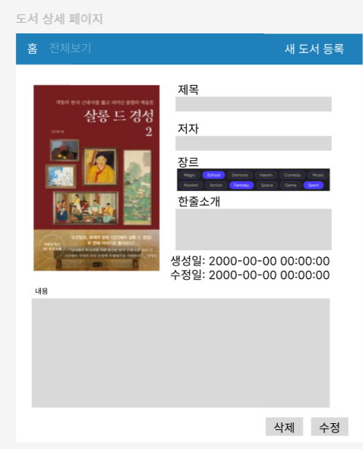
UI 스케치 작성
Indicator
화면명칭 | 도서 상세 페이지
화면ID | main_002
페이지 No. | 2
화면설명
도서를 클릭하면 상세 페이지를 불러옵니다. 책표지, 제목, 저자, 장르, 줄거리, 생성일, 수정일, 내용 삭제, 수정 버튼이 있습니다.
비고

Slide 11
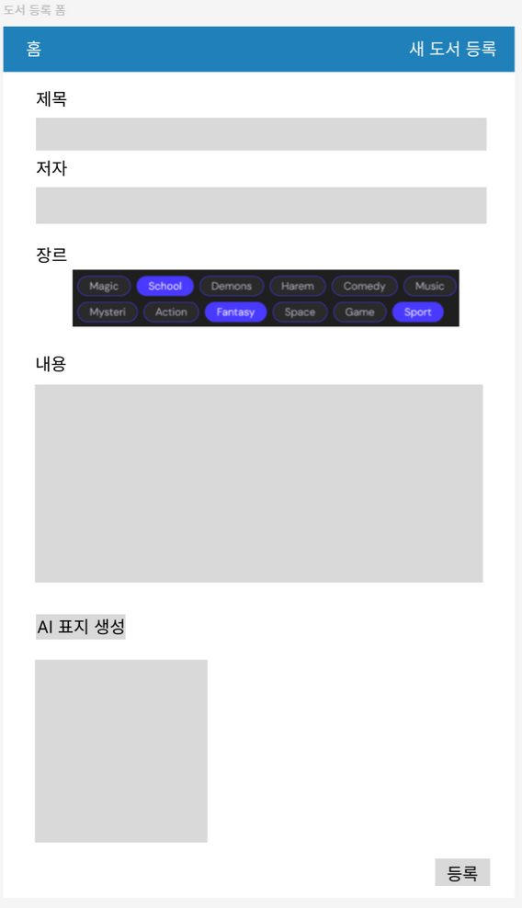
UI 스케치 작성
Indicator
화면명칭 | 도서 등록
화면ID | writing_001
페이지 No. | 3
화면설명
오른쪽 상단의 새 도서 등록 버튼을 클릭합니다. 도서를 새로 등록할 수 있습니다. 제목, 저자, 장르(선택), 내용, 작성합니다. AI표지 생성을 누릅니다. 등록 버튼을 클릭합니다
비고

Slide 12
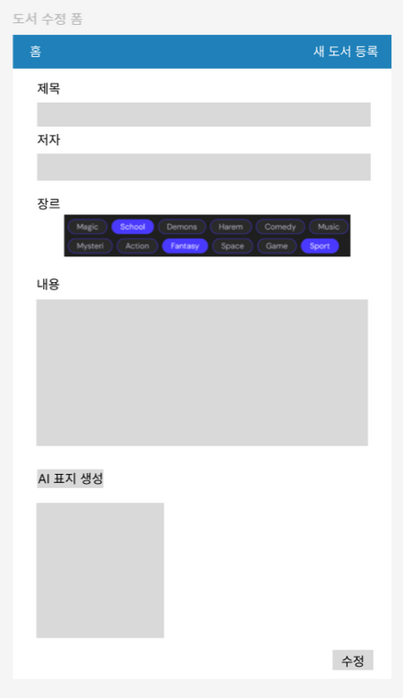
UI 스케치 작성
Indicator
화면명칭 | 도서 수정
화면ID | writing_002
페이지 No. | 4
화면설명
도서 상세 페이지 버튼을 클릭합니다. 도서 정보를 수정할 수 있습니다. 제목, 저자, 장르(선택), 내용, AI표지 생성 중 원하는 부분을 수정합니다. 수정 버튼을 클릭합니다
비고

Slide 13
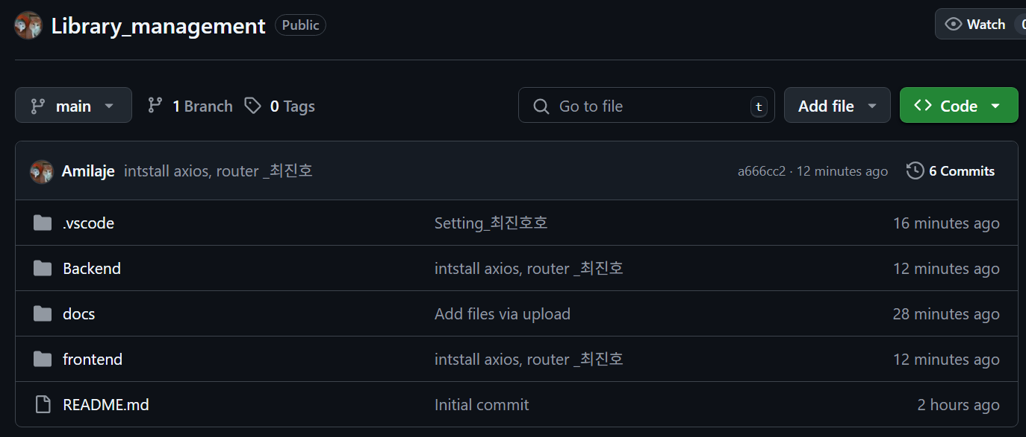
소스코드 저장소 주소(Github 주소)
Github 주소 입력: https://github.com/Amilaje/Library_management

Slide 14


